Slide 1
IDS / IPS
Kresten Jacobsen
Notes:
Hvad: Intrusion Detection System & Intrusion Protection System
Hvorfor: IDS - Opdage angreb (alarmer) for efterfølgende at kunne rette services / firewalls til og evt. genoprette "normal drift".
IPS - Opdage og blokere angreb direkte i netværket.

Slide 2
Overblik: IDS / IPS
IDS / IPS
 | Type | Description
Deployment options | Network based | Network sensors scan traffic that is destined to many hosts.
 | Host based | Host agent monitors all operations within an operating system.
Approaches to Identifying Malicious Traffic | Signature based | A vendor provides a customizable signature database.
 | Policy based | Policy definition and description is created.
 | Anomaly based | “Normal” and “abnormal” traffic is defined.
 | Honeypot based | Sacrificial host is set up to lure the attacker.
Notes:
Network based: NIDS & NIPS
Fordele: Kan se trafik til mange hosts.
Ulemper: Kan ikke se hvad der foregår, hvis trafikken er krypteret.
Host Based: HIDS & HIPS:
Fordele: Kan se trafikken efter dekryptering.
Kan principielt også overvåge aktivitet på hosten; processer, buffer overflow ol. (ude af scope på dette kursus)
Ulemper: Skal installeres på hver host (kan kun se en).
Man bør bruge en kombination af de forskellige typer, for bedst mulig dækning.

Slide 3
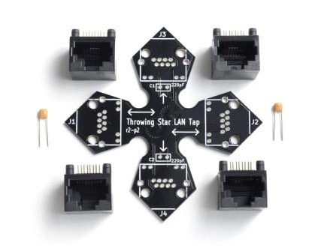
Arkitektur: IDS / IPS - data collection + software stack
IDS / IPS
 | Hardware tap | Switch port mirroring
Pro | Kan skaleres nemt | Kræver (sikkert) ikke ekstra udstyr
Con | Kan være rigtig dyrt | Hastighed på porten begrænser
+
Notes:
"Ninja stjernen" er et eksempel på en billig hardware network tap, men den kører altså også maksimalt 100MBIT.
Snort bruges af en IDS / IPS til at "sniffe" trafik.
squil er et "Management interface", som kan rapportere på snort-regler.

Slide 4
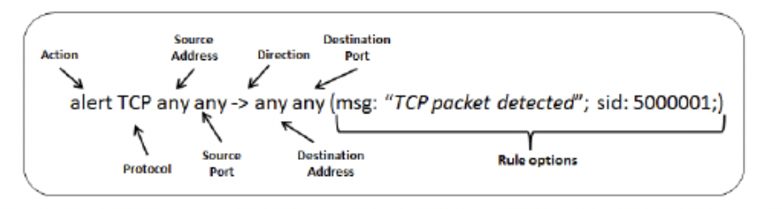
Eksempel: syn-flood detection med snort
IDS / IPS
IDS / IPS’er kan bruges til at opdage og forhindre eks. syn-flooding.
Eks. på snort-regel :
alert tcp any any -> 192.168.65.132 any (msg:"TCP SYN flood attack detected"; flags:S; threshold: type threshold, track by_dst, count 20, seconds 60; classtype:denial-of-service; priority:5; sid:5000001; rev:1;)
Notes:
Snort-reglen sættes i /etc/nsm/rules/local.rules
Classtype overstreget, da jeg simpelthen ikke kunne få det til at virke med den sat og den derfor er pillet ud i reglen på næste side...

Slide 5
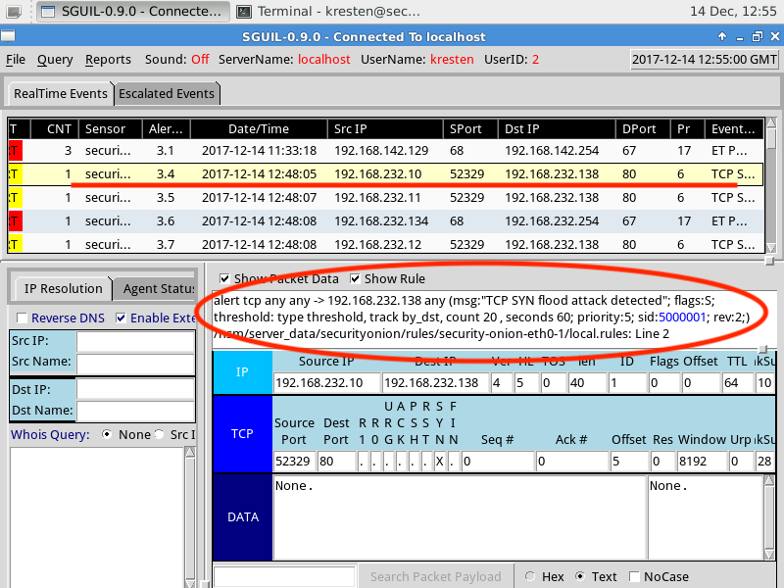
Relaterede emner: IDS / IPS
IDS / IPS
Notes:
Screenshot fra SGUIL (administrationsmodul som kører oven på Snort) af capture fra foregående snort-regel.

